Slide 1
Abschlusspräsentation zum Colpitts Oszillator
Lennart und Richard Mende (25EIM-AT)

Slide 2
GLIEDERUNG
Modellbildung
Gleichgewichtslage und Stabilität
Lineare Zustandsrückführung
Eingangs-Ausgangs-Linearisierung

Slide 3
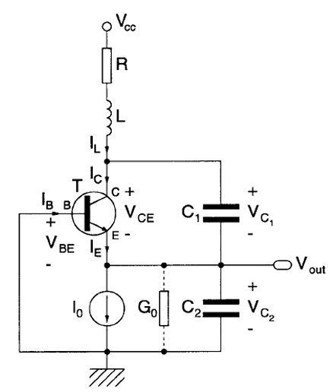
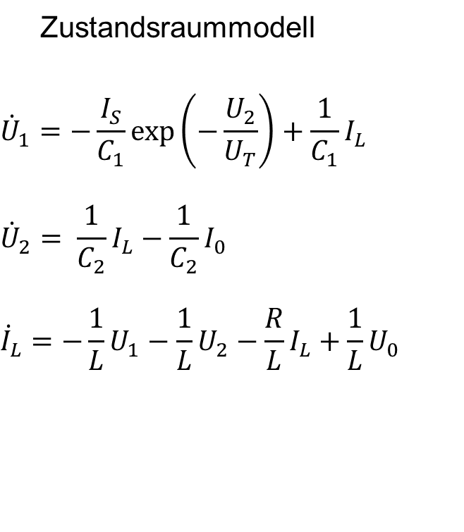
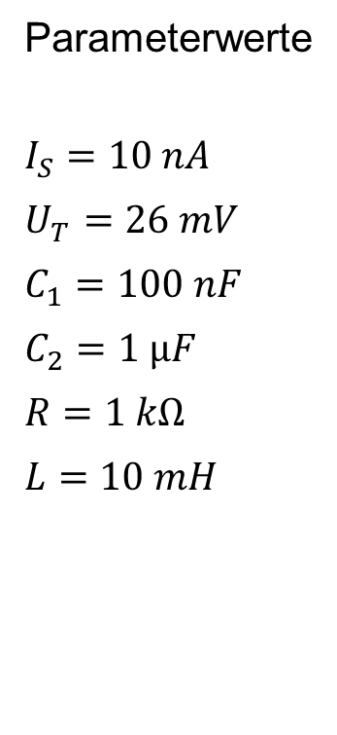
Modellbildung
Schaltkreis
Zustandsraummodell
$${\dot{U}}_{1}=−\frac{I_{S}}{C_{1}}\exp\left(−\frac{U_{2}}{U_{T}}\right)+\frac{1}{C_{1}}I_{L}$$
$${\dot{U}}_{2}= {\frac{1}{C_{2}}I}_{L}−{\frac{1}{C_{2}}I}_{0}$$
$${\dot{I}}_{L}=−{\frac{1}{L}U}_{1}−{\frac{1}{L}U}_{2}−{\frac{R}{L}I}_{L}+{\frac{1}{L}U}_{0}$$
Parameterwerte
$$I_{S}=10 nA$$
$$U_{T}=26 mV$$
$$C_{1}=100 nF$$
$$C_{2}=1 µF$$
$$R=1 kΩ$$
$$L=10 mH$$
U₀
U₁
U₂
Quelle: G.M. Maggio et al., Nonlinear Analysis of the Colpitts Oscillator and Applications to Design, IEEE Trans. Circuits and Systems 46, 1118-1130, 1999

Slide 4
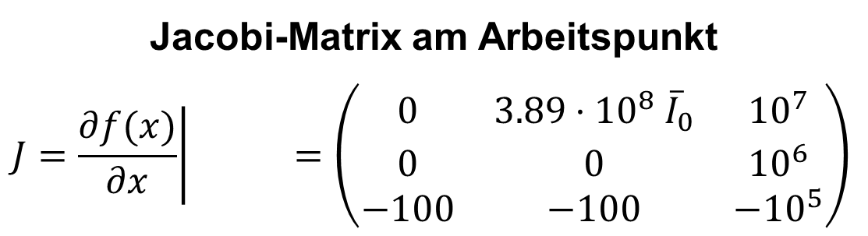
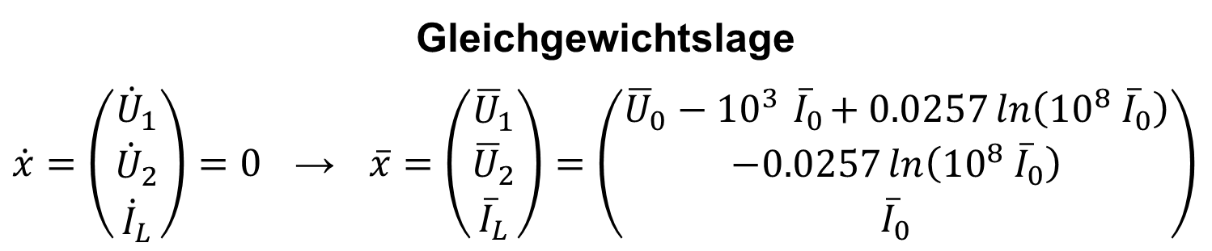

Gleichgewichtslage und Stabilität
Gleichgewichtslage
$\dot{x}=\left(\begin{matrix}{\dot{U}}_{1} \\ \begin{matrix}{\dot{U}}_{2} \\ {\dot{I}}_{L}\end{matrix}\end{matrix}\right)=0$ → $\overline{x}=\left(\begin{matrix}{\overline{U}}_{1} \\ \begin{matrix}{\overline{U}}_{2} \\ {\overline{I}}_{L}\end{matrix}\end{matrix}\right)=\left(\begin{matrix}{\overline{U}}_{0}−{10}^{3}{ \overline{I}}_{0}+0.0257\ln\left({10}^{8}{ \overline{I}}_{0}\right) \\ \begin{matrix}−0.0257\ln\left({10}^{8}{ \overline{I}}_{0}\right) \\ {\overline{I}}_{0}\end{matrix}\end{matrix}\right)$
Jacobi-Matrix am Arbeitspunkt
$$\left.J=\frac{∂f(x)}{∂x}\right| =\left(\begin{matrix}0 & 3.89⋅{10}^{8}{ \overline{I}}_{0} & {10}^{7} \\ 0 & 0 & {10}^{6} \\ −100 & −100 & −{10}^{5}\end{matrix}\right)$$
$$x=\overline{x}$$

Slide 5

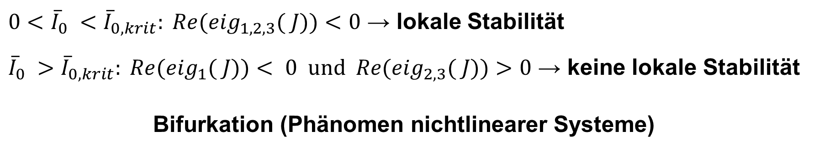
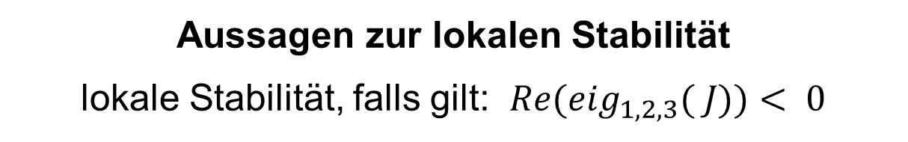
Gleichgewichtslage und Stabilität
Aussagen zur lokalen Stabilität
lokale Stabilität, falls gilt: ${Re(eig}_{1,2,3}( J))< 0$
$${\overline{I}}_{0,krit}=2.83 mA$$
${0<\overline{I}}_{0} <{\overline{I}}_{0,krit}: {Re(eig}_{1,2,3}( J))<0$ → lokale Stabilität
${\overline{I}}_{0} >{\overline{I}}_{0,krit}: {Re(eig}_{1}( J))< 0 und {Re(eig}_{2,3}( J))>0$ → keine lokale Stabilität
Bifurkation (Phänomen nichtlinearer Systeme)

Slide 6
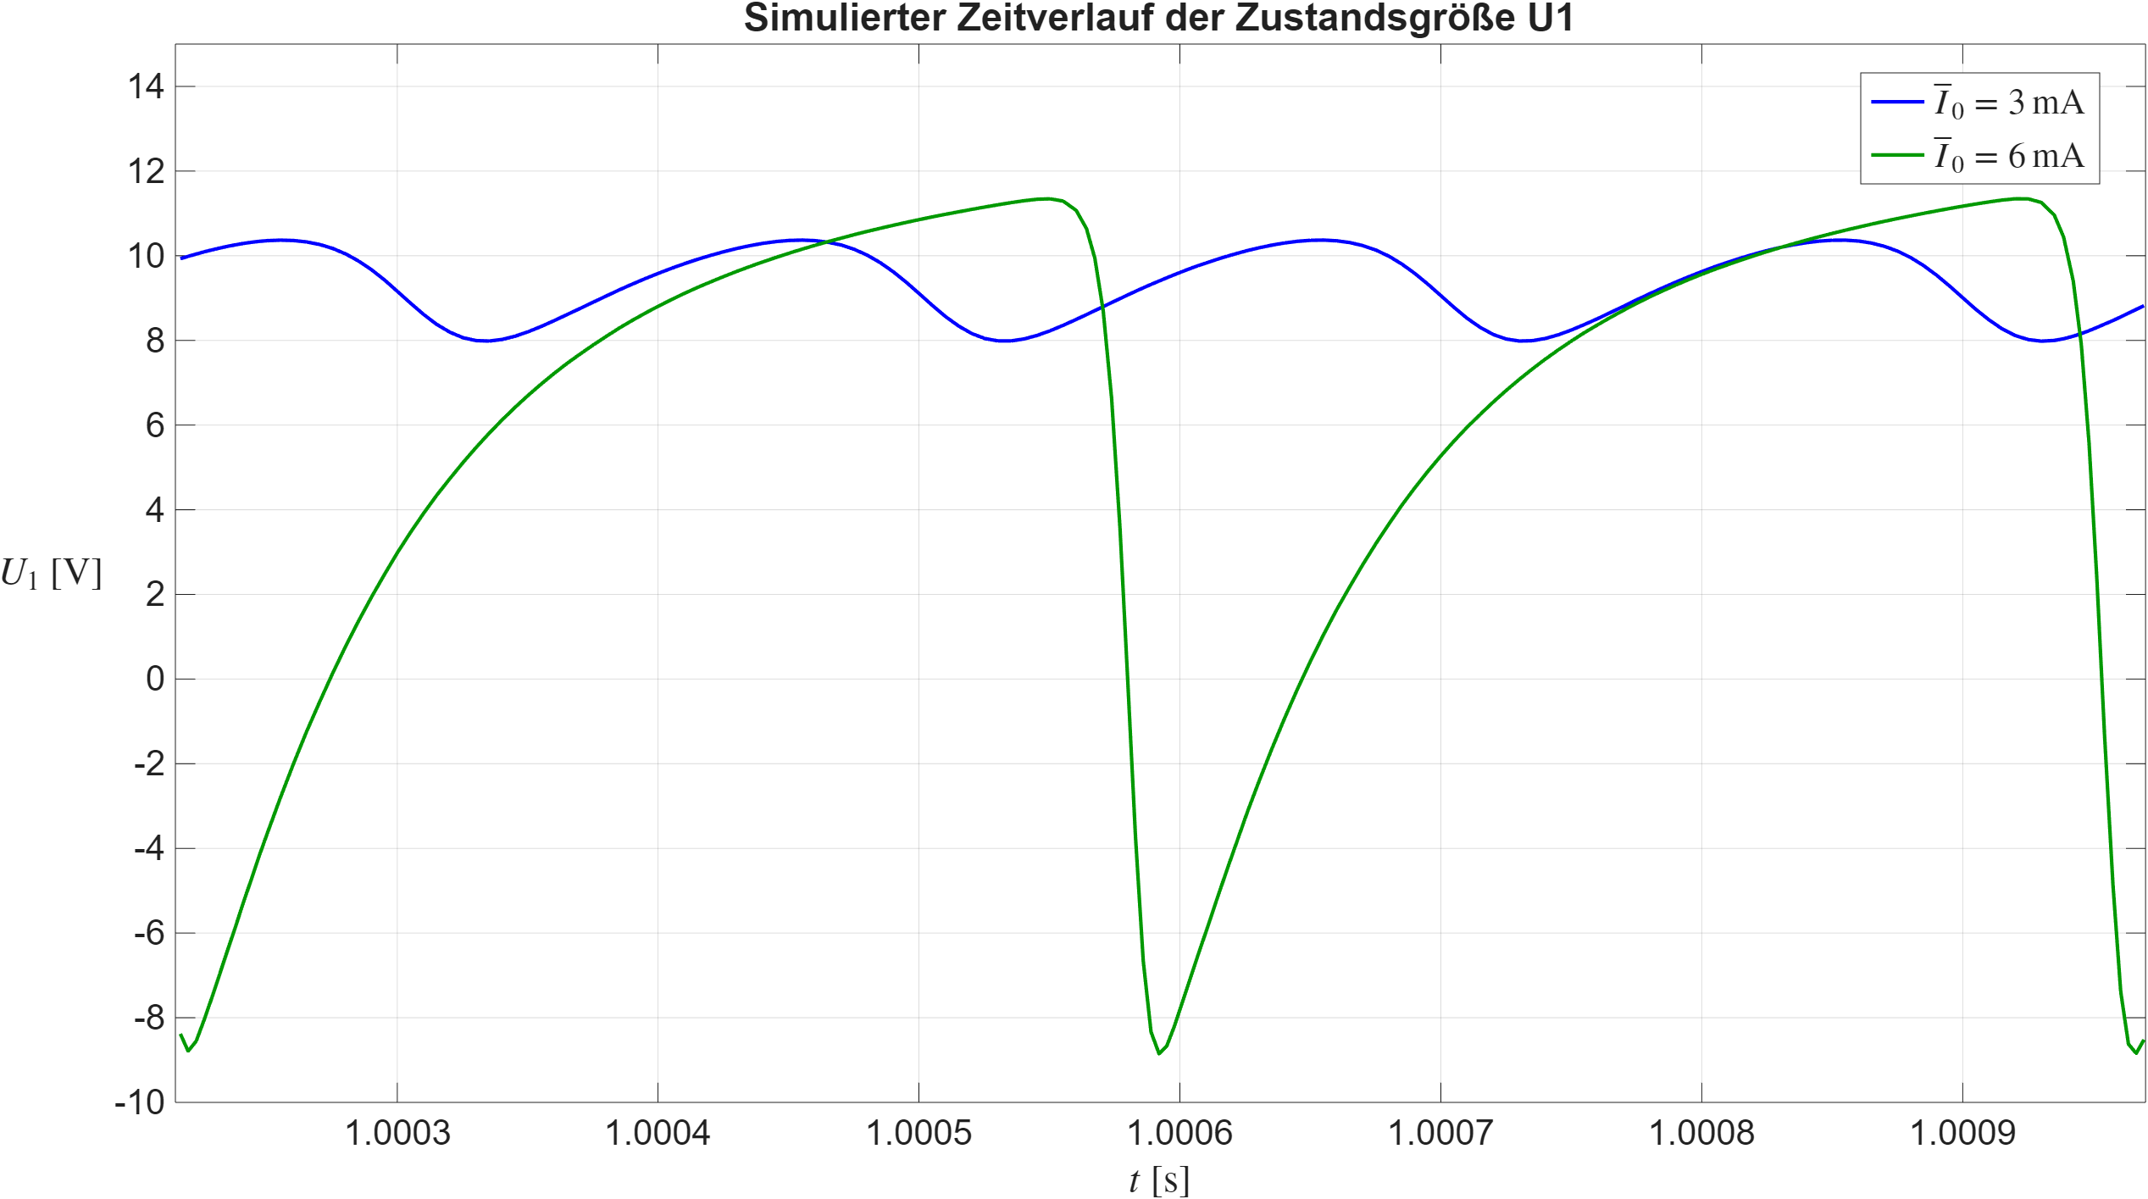

Gleichgewichtslage und Stabilität
$${\overline{I}}_{0}>{\overline{I}}_{0,krit}$$

Slide 7
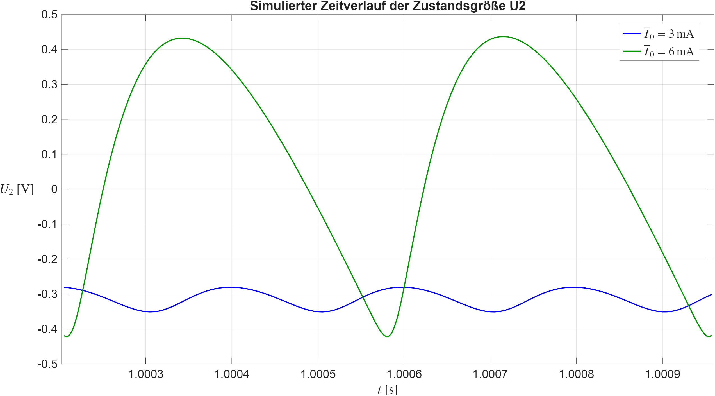
Gleichgewichtslage und Stabilität
$${\overline{I}}_{0}>{\overline{I}}_{0,krit}$$

Slide 8
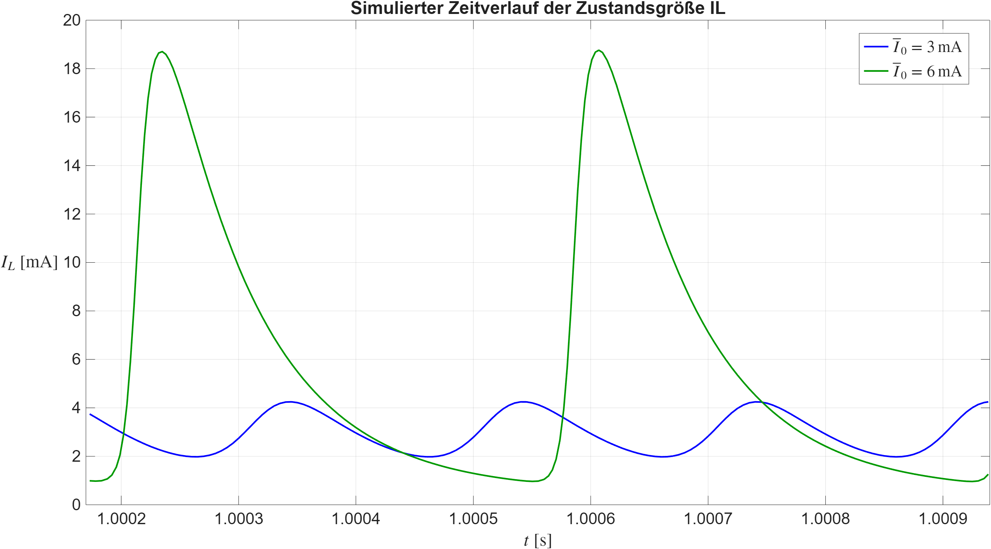
Gleichgewichtslage und Stabilität
$${\overline{I}}_{0}>{\overline{I}}_{0,krit}$$

Slide 9
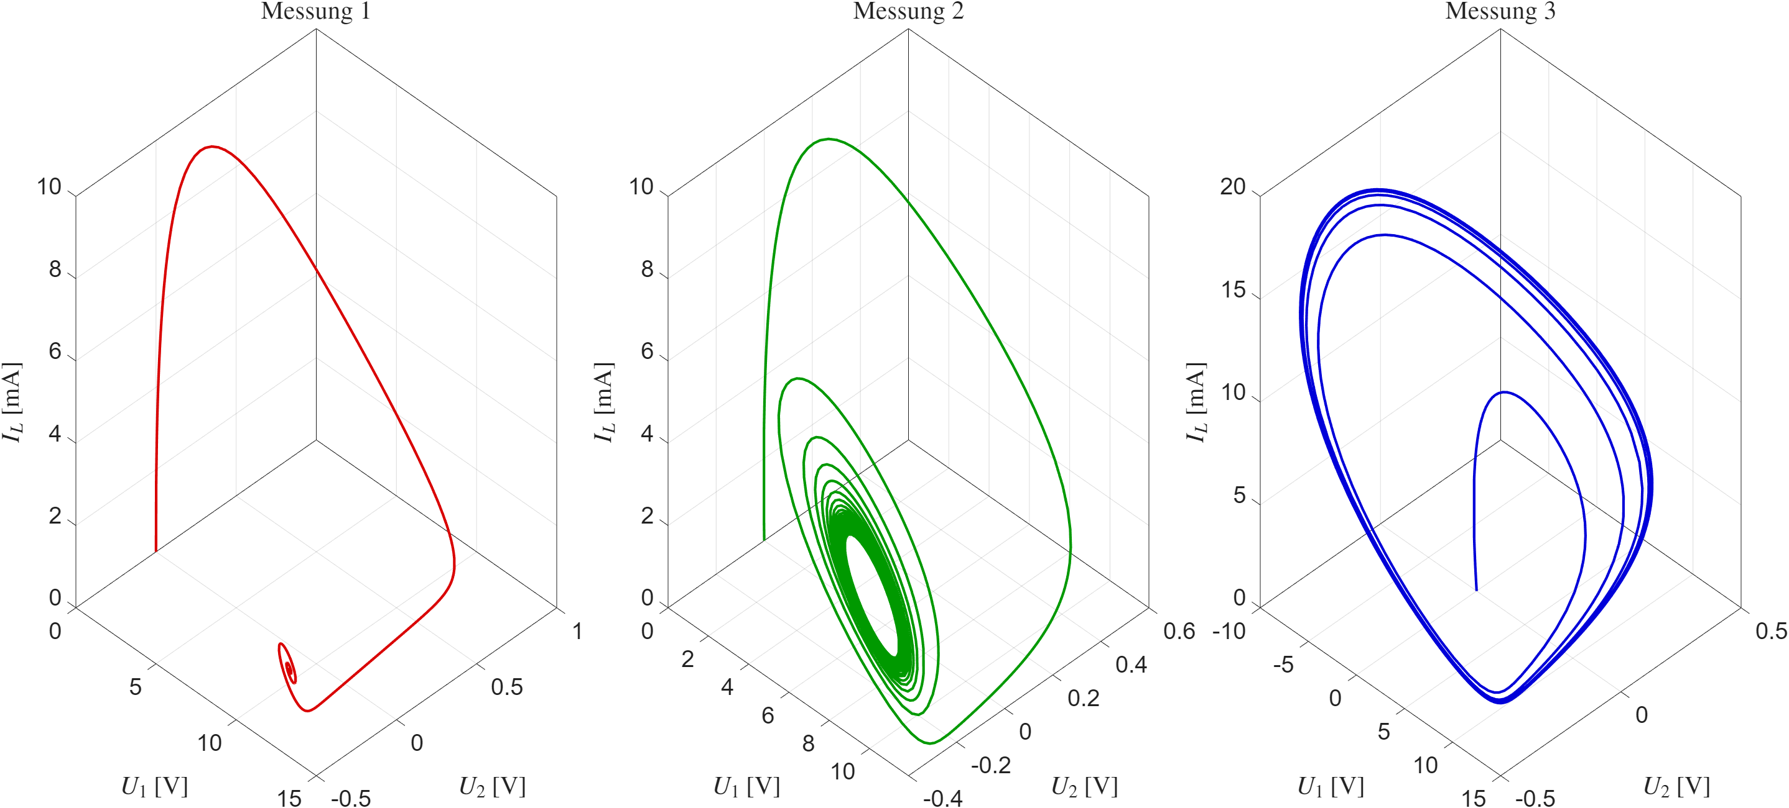



Gleichgewichtslage und Stabilität
$${\overline{I}}_{0}=1 mA$$
$${\overline{I}}_{0}=3 mA$$
$${\overline{I}}_{0}=6 mA$$

Slide 10
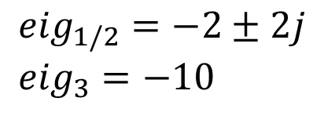
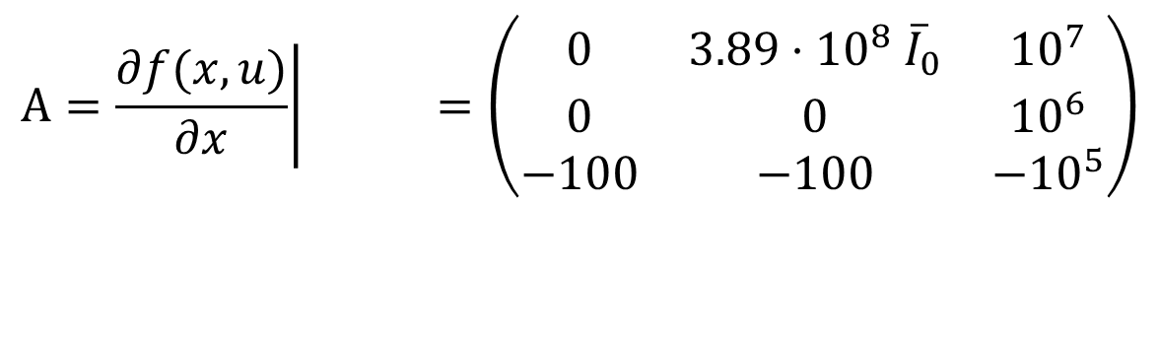



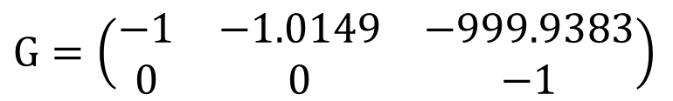




Lineare Zustandsrückführung
$$\left.A=\frac{∂f(x,u)}{∂x}\right| =\left(\begin{matrix}0 & 3.89⋅{10}^{8}{ \overline{I}}_{0} & {10}^{7} \\ 0 & 0 & {10}^{6} \\ −100 & −100 & −{10}^{5}\end{matrix}\right)$$
$$∆\dot{x}=A ∆x+B ∆u$$
$$∆\dot{x}=(A−BG) ∆x$$
$$x=\overline{x}$$
$$\left.B=\frac{∂f(x,u)}{∂u}\right| =\left(\begin{matrix}0 & 0 \\ \begin{matrix}0 \\ 100\end{matrix} & \begin{matrix}−{10}^{6} \\ 0\end{matrix}\end{matrix}\right)$$
$${eig}_{1/2}=−2±2j$$
$${eig}_{3}=−10$$
$$u=\overline{u}$$
$$G=\left(\begin{matrix}−1 & −1.0149 & −999.9383 \\ 0 & 0 & −1\end{matrix}\right)$$
→
→
$$u=\overline{u}−G (x−\overline{x})$$
$$∆u=−G ∆x$$

Slide 11
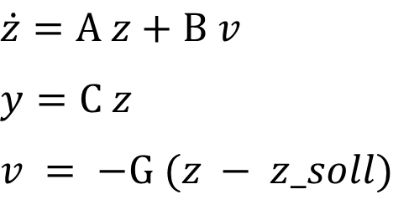
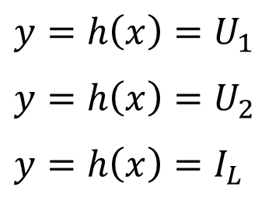
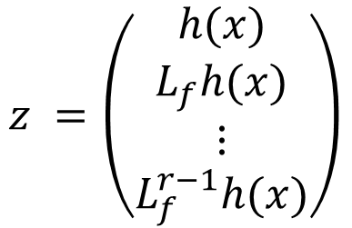
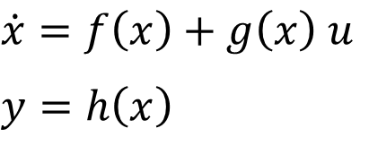

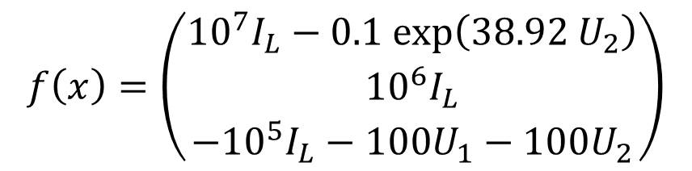
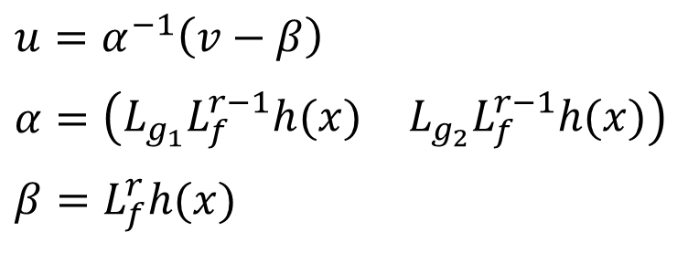
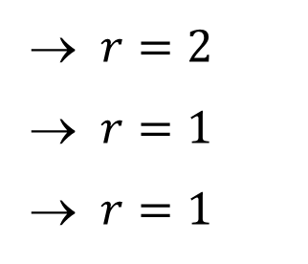
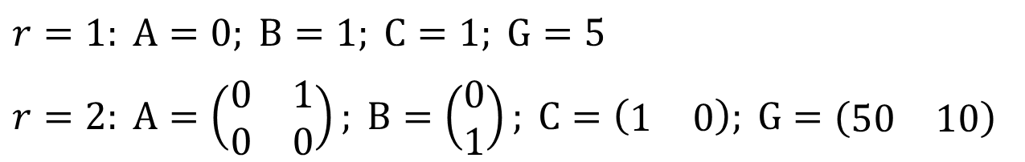
Eingangs-Ausgangs-Linearisierung
$$f\left(x\right)=\left(\begin{matrix}{10}^{7}I_{L}−0.1 exp\left(38.92{ U}_{2}\right) \\ {10}^{6}I_{L} \\ {−10}^{5}I_{L}−100U_{1}−100U_{2}\end{matrix}\right)$$
$$g(x)=\left(\begin{matrix}0 & 0 \\ \begin{matrix}0 \\ 100\end{matrix} & \begin{matrix}−{10}^{6} \\ 0\end{matrix}\end{matrix}\right)$$
$$\dot{x}=f\left(x\right)+g\left(x\right) u$$
$$y=h\left(x\right)$$
$y=h\left(x\right)=U_{1}$
$y=h\left(x\right)=U_{2}$
$$y=h\left(x\right)=I_{L}$$
→ $r=2$
→ $r=1$
→ $r=1$
$$r=1: A=0; B=1; C=1; G=5$$
$r=2: A=\left(\begin{matrix}0 & 1 \\ 0 & 0\end{matrix}\right); B=\left(\begin{matrix}0 \\ 1\end{matrix}\right); C=\left(\begin{matrix}1 & 0\end{matrix}\right); G=(\begin{matrix}50 & 10\end{matrix})$
$$z =\left(\begin{matrix}h(x) \\ \begin{matrix}L_{f}h(x) \\ \begin{matrix}⋮ \\ L_{f}^{r−1}h(x)\end{matrix}\end{matrix}\end{matrix}\right)$$
$$\dot{z}=A z+B v$$
$$y=C z$$
$$v = −G (z − z_soll)$$
$$u=α^{−1}\left(v−β\right)$$
$$α=\left(\begin{matrix}L_{g_{1}}L_{f}^{r−1}h(x) & L_{g_{2}}L_{f}^{r−1}h(x)\end{matrix}\right)$$
$$β=L_{f}^{r}h(x)$$

Slide 12
VIELEN DANK FÜR IHRE AUFMERKSAMKEIT!

Slide 13
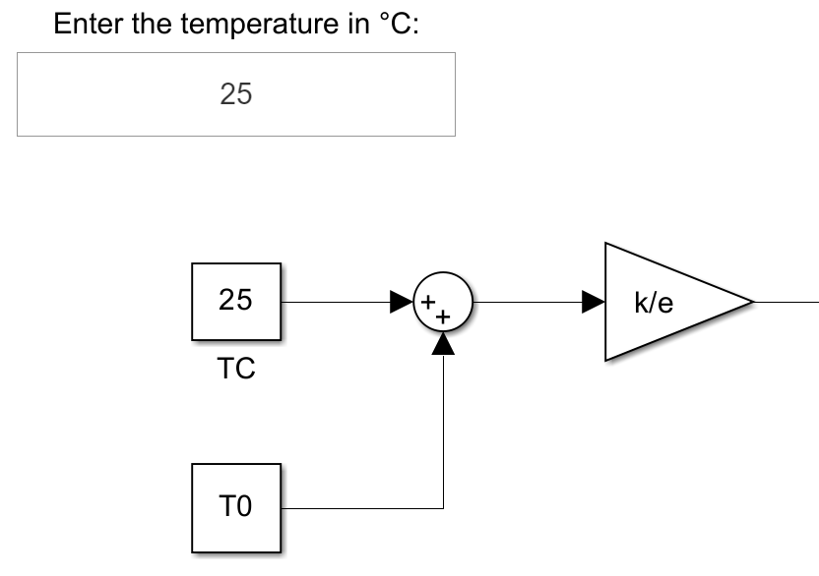

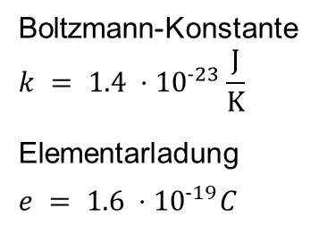
Simulink-Modell der Regelstrecke
Boltzmann-Konstante
$$k = 1.4 ⋅{10}^{−23}\frac{J}{K}$$
Elementarladung
$$e = 1.6 ⋅{10}^{−19}C$$
$$U_{T}=\frac{k}{e} T$$
Temperatur in °C
Temperatur in K
273.15 K

Slide 14
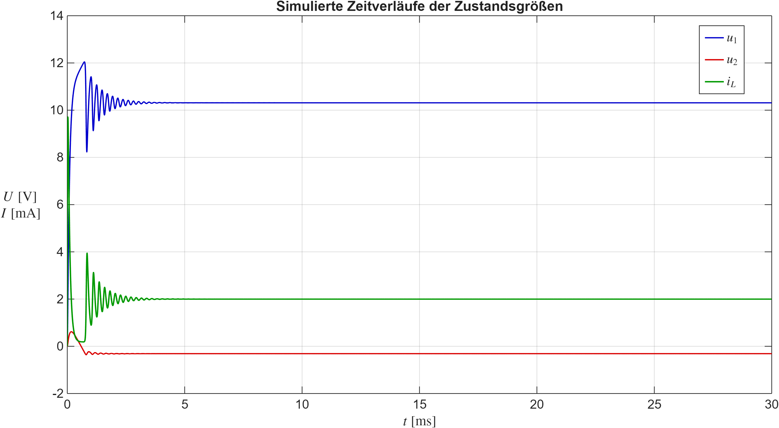




Simulink-Modell der Regelstrecke
$${\overline{I}}_{0}=2 mA <{\overline{I}}_{0,krit}$$
$${\overline{U}}_{1}=10.31 V$$
$${\overline{I}}_{L}={\overline{I}}_{0}=2 mA$$
$${\overline{U}}_{2}=−0.31 V$$

Slide 15
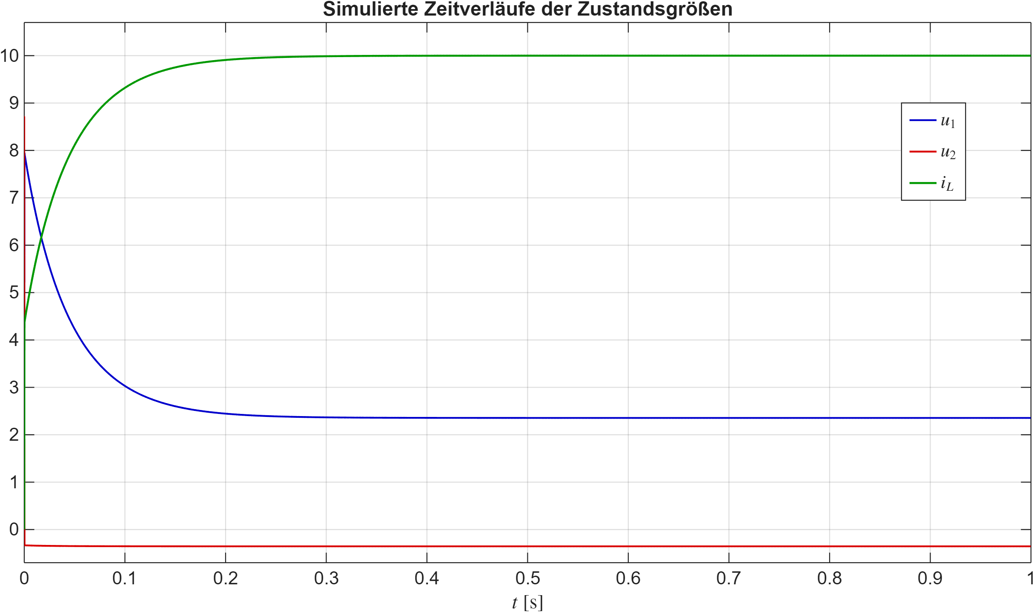




Regelung durch Zustandsrückführung
Regelung für $U_{0}=12$V und $I_{0}=10 mA$
$${\overline{I}}_{L}={\overline{I}}_{0}=10 mA$$
$${\overline{U}}_{1}=2.36 V$$
$${\overline{U}}_{2}=−0.36 V$$

Slide 16
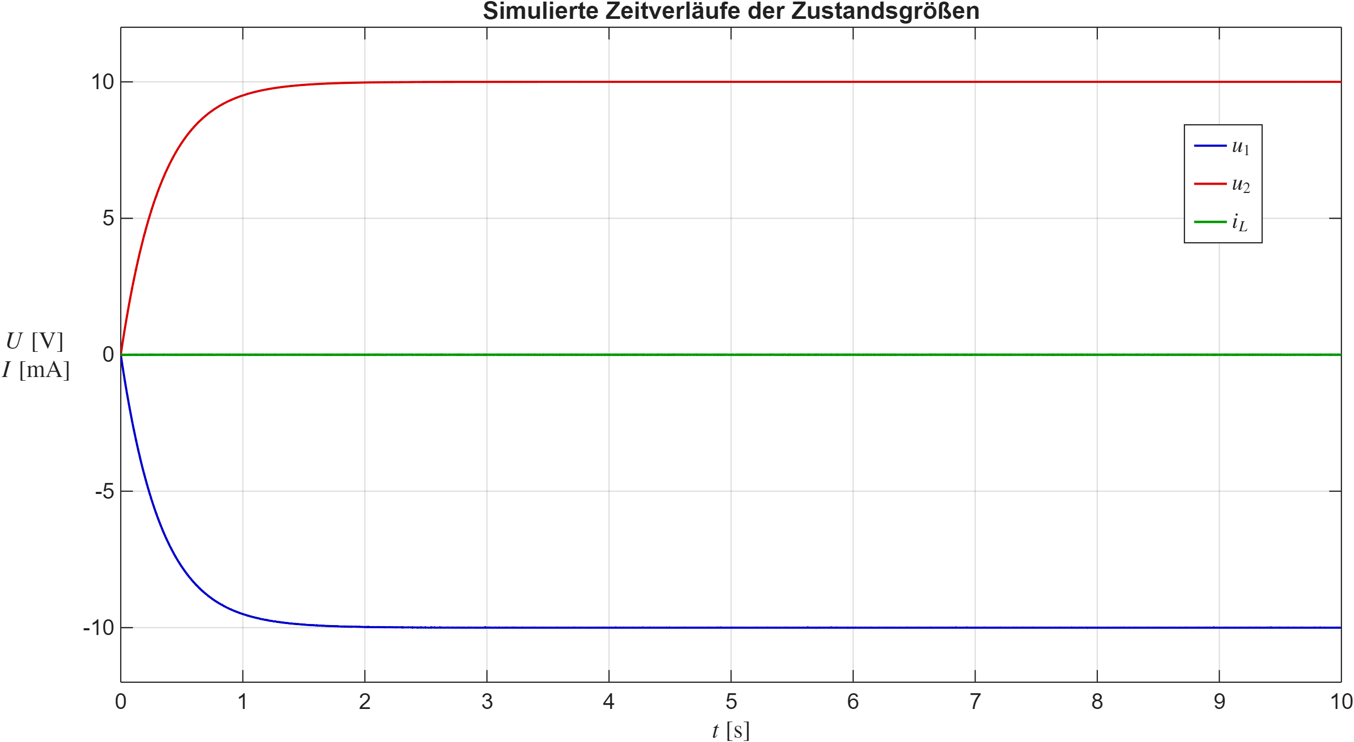
Regelung durch Eingangs-Ausgangs-Linearisierung
Regelung von U₂ auf 10 V

Slide 17
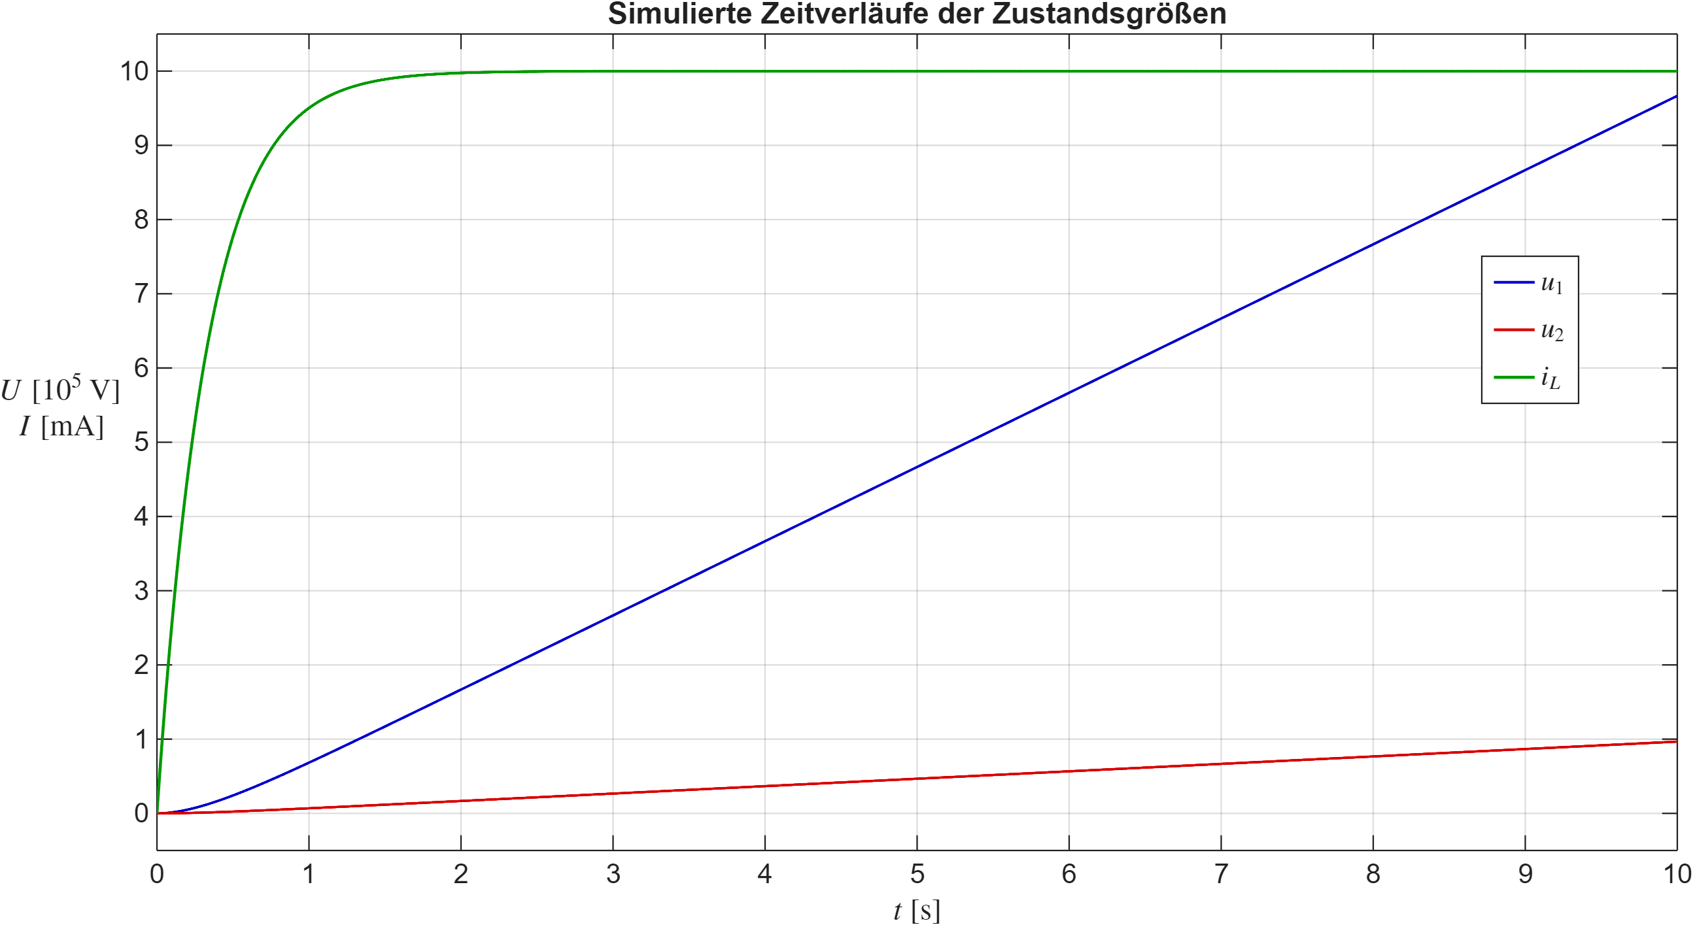
Regelung durch Eingangs-Ausgangs-Linearisierung
Regelung von I_{L} auf 10 mA

